Slide 1
О противодействии мошенничеству и зависимости в социальных сетях
ПОЛЕТАЕВА АННА ФИСБ ПИ (ГС), 3 КУРС

Slide 2
Мошенничество в социальных сетях:
ФИШИНГ
ВИШИНГ
ФАРМИНГ
КЛИКФРОД

Slide 3
«НИГЕРИЙСКИЕ ПИСЬМА»
Способы мошенничества
«НАДОМНАЯ РАБОТА»
Письма помощи в многомиллионных денежных операциях
Деловые возможности

Slide 4
Мошенничество с помощью служб знакомств

Slide 5
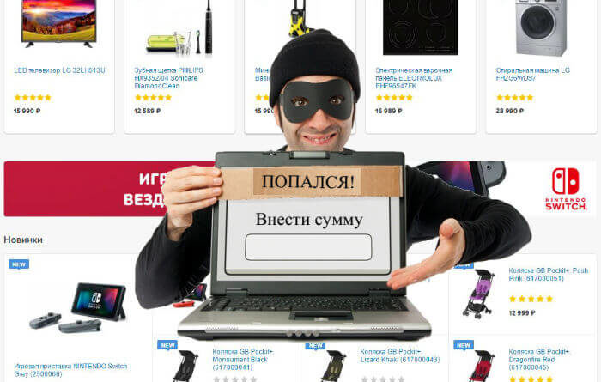
Мошеннические интернет-магазины
Продажа товаров, которых не существует в действительности

Slide 6
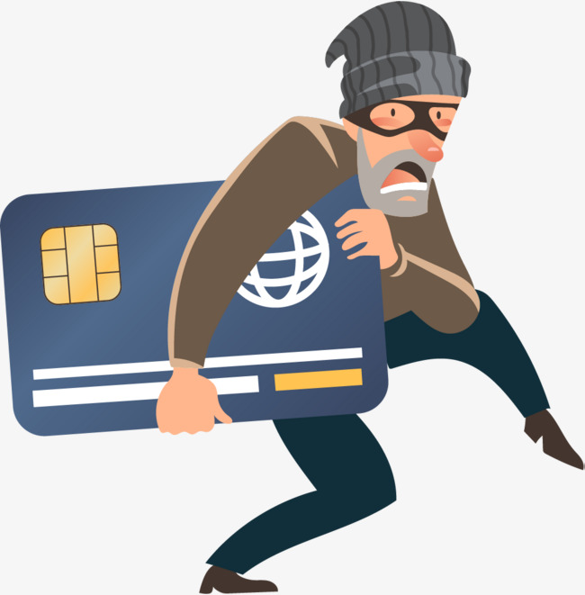
Розыгрыши
Бывает, что сообщество фальшивое, либо о выигрыше в личные сообщения напишет посторонний человек. Не стоит сообщать свои личные данные, а тем более платить за доставку. Как минимум, необходимо удостовериться, что розыгрыш действительно был проведен, и вы оказались победителем. Еще лучше узнать у предыдущих призеров, получили ли они свои подарки

Slide 7
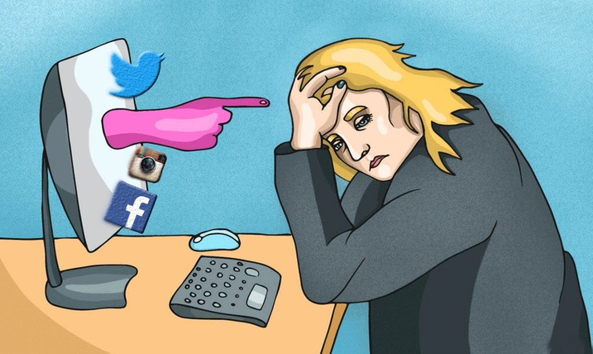
Зависимости и психологическое воздействие
Троллинг
Буллинг
Груминг

Slide 8
Вовлечение в группы деструктивной направленности: тоталитарные секты религиозной или экстремистской направленности, группы, доводящие до аутоагрессии (суицида), так называемые «группы смерти», которые в настоящее время стали огромной мировой проблемой.

Slide 9
Противоборство:

Slide 10
Противоборство:

Slide 11
Меры безопасности:
Придумывайте сложные пароли. Используйте заглавные буквы и символы. Желательно не связывать пароль с личными датами, значимыми событиями. Гораздо безопаснее воспользоваться сервисами случайной генерации паролей. Обновляйте пароль каждые 2 месяца.
Самой надежной мерой защиты своей страницы считается двухфакторная аутентификация. При каждом входе в аккаунт, вам будет приходить sms с кодом подтверждения доступа.
Проверьте свою почту и номер телефона, которые привязаны к вашей странице. Они должны быть актуальными. В случае взлома это поможет вам восстановить ваш аккаунт.
Не участвуйте в розыгрышах магазинов, в реальном существовании которых вы не уверены.
Не вводите личную информацию в незнакомых приложениях и сайтах. Можете ввести намеренно неправильный пароль. Если появилось сообщение с одобрением операции, вы оказались жертвой фишинга и только что спасли свой аккаунт от взлома.

Slide 12
Спасибо за внимание

